Slide 1
Göteborgsförslag 11529 Utegym vid Torslandavallen
Beslut av förslaget i Idrotts- och föreningsnämnden, maj 2023
Ulrika Samuelsson

Slide 2
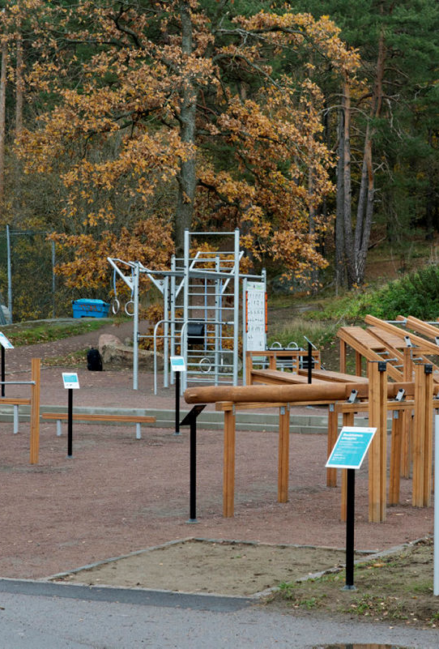
Förslag 11529 – utegym vid Torslandavallen
Sammanfattning: Det saknas idag ett utegym för upptagningsområdet kring Torslanda tätort.
Avsätt en yta för utegym vid Torslandavallen, i anslutning till motionsspår, idrottshallar och andra anläggningar.
Förvaltningen fick vid nämndsammanträdet den 28 mars 2023 i uppdrag att utreda förslaget vidare.

Slide 3
Angränsande uppdrag
Budget 2022:
Stadsmiljönämnden fick i uppdrag att tillsammans med idrotts- och föreningsnämnden ta fram en plan för utveckling av ytor för spontanidrott.
Budget 2023 Stadsmiljönämnden har fått i uppdrag att i samverkan med idrotts- och föreningsnämnden bygga minst fem utomhusgym.

Slide 4

Förvaltningens förslag
Bristanalyser visar att boende i Torslandaområdet har sämst tillgång till utegym jämfört med andra områden i Göteborg.
Utegymmet föreslås ingå i kommunfullmäktiges uppdrag att bygga minst fem utegym under 2023
Se över möjligheten att tillsammans med föreningslivet arbeta utifrån sociala aspekter och folkhälsa i ett bredare perspektiv
Investeringskostnaden för utegymmet beräknas uppgå till
2 miljoner kronor plus årliga driftskostnader
Förvaltningen instämmer med förslagsställaren att det finns behov av ett utegym i Torslanda och att Torslandavallen är en lämplig placering.

Slide 5
Kontakt
Maria Joängen
maria.joangen@ioff.goteborg.se
Idrotts- och föreningsförvaltningen, Göteborgs Stad

